Slide 1
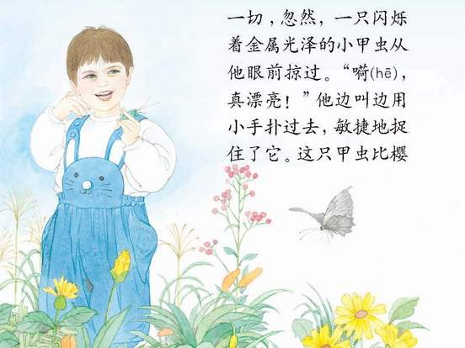
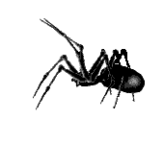
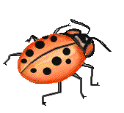

5 装满昆虫的衣袋

Slide 2
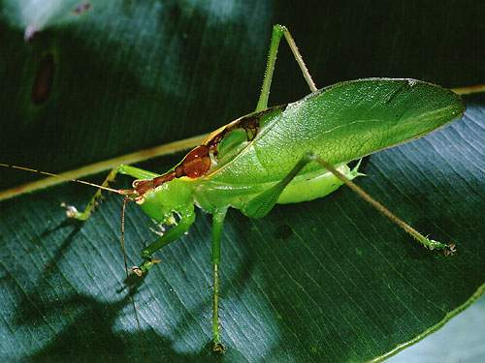
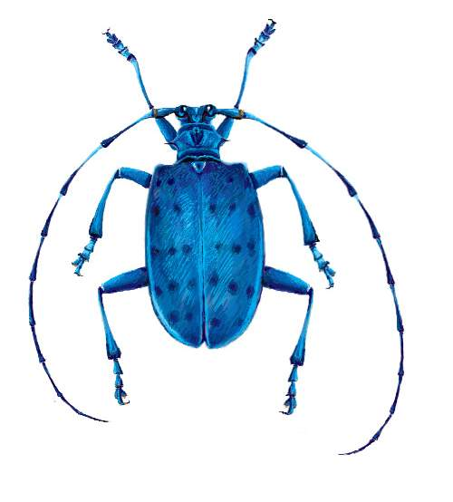
说说课文写了法布尔的哪几件事情？
找纺织娘 放鸭子时观察小虫子

Slide 3
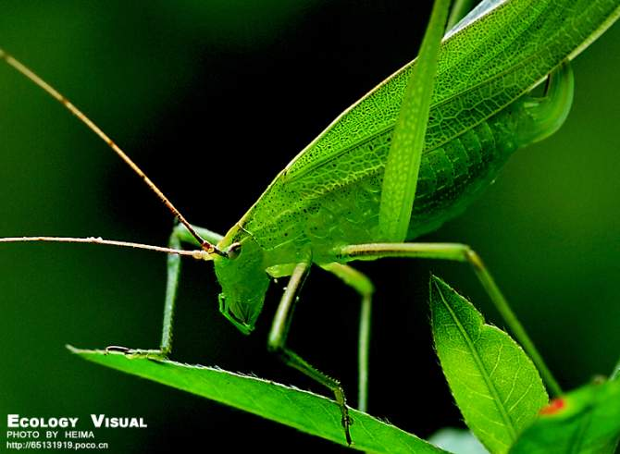
三天前，法布尔就告诉她，花丛里经常传出一种动听的声音，不知是谁在唱歌现在，他 找到 了这位“歌唱家”。
终于

Slide 4
捉小甲虫
有一次，法布尔正在细心地观察周围的一切。忽然，一只闪烁着金属光泽的小甲虫在他眼前掠过。“荷！真漂亮！”他边叫边用小手扑去敏捷地捉住了它。这只甲虫比樱桃还要小，颜色比蓝天还要蓝。法布尔高兴极了。他把这个小宝贝放进蜗牛壳里，包上树叶，装进自己的衣袋，打算回家后再好好欣赏。这一天，他还拣了好多的贝壳和彩色的石子，把两个衣袋塞得鼓鼓囊囊的。

Slide 5
他把这个小宝贝 进蜗牛壳里，上树叶，进自己的衣袋，打算回家后再好好欣赏。
放
包 装

Slide 6
法布尔难过极了，眼泪刷刷地往下掉，
把心爱的小宝贝 进了垃圾堆。
很不情愿地 放

Slide 7

“你这可恶的小傻瓜！”法布尔一回到家，父亲就怒气冲冲地责骂他，“我叫你去放鸭子，你倒好，只顾自己玩，拣这些没用的玩意儿！快给我扔了！”
母亲也在一旁厉声地责备：“拣石子干
什么？撑破了裤兜！老是捉小虫子，不
叫你的小手中毒才怪呢！”

Slide 8
有次看到没见过的小虫，左手抓了1只，又来了1只，右手抓住，又来了只，法布尔就把右手的虫子放到嘴里含着用又手抓虫子，不管虫子怎么扎，放汁但是法布尔不放弃，最后法布尔中毒，舌头肿大，1个月后才恢复。

Slide 9
一年冬天，他生病躺在床上。当他看到几只冻僵了的昆虫时，便把它们放进自己的怀里。昆虫慢慢地苏醒了，法布尔特别高兴。法布尔研究昆虫，进入了“忘我”的境界。

Slide 10
着迷 迷恋 痴迷

Slide 11

读第4自然段，你读懂了什么？
他把鸭子走进池塘以后，就去水边逮蝴蝶，捉甲虫，或是蹲下来静静地观察奇妙的水底世界：漂亮的螺壳、来回穿梭的游鱼、五彩缤纷的蠕虫……
喜爱大自然
细心观察

Slide 12
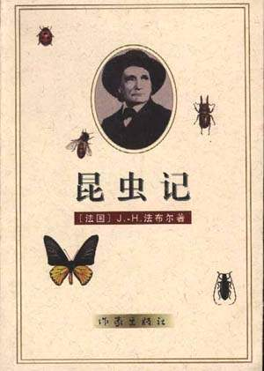
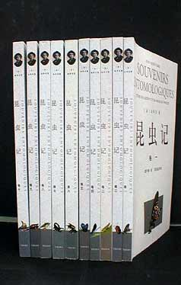
《昆虫记》是法布尔的传世佳作，亦是一部不朽的世界名著。它熔作者毕生的研究成果和人生感悟与一炉，将昆虫世界化作供人类获得知识、趣味、美感和思想的美文。

Slide 13

法布尔对昆虫的描述，既充满童心
又富有诗意和幽默感。在他的笔下,
松树金龟子是「暑天暮色中的点缀，
是镶在夏至天幕上的漂亮首饰」；
萤火虫是明亮的圆月上游离出来的光点」；
屎壳郎在他眼里是「忘我劳动……，坚持
在地下劳作，为了家庭的未来而鞠躬尽瘁」。

Slide 14
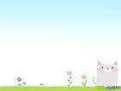
人们对法布尔的评价
◆雨果称他是：“昆虫学的荷马”。
◆罗斯丹形容他：“像哲学家一般地思，像美术家一般地看，像文学家一般地写”。
◆达尔文称赞他是：“无与伦比的观察家”。

Slide 15
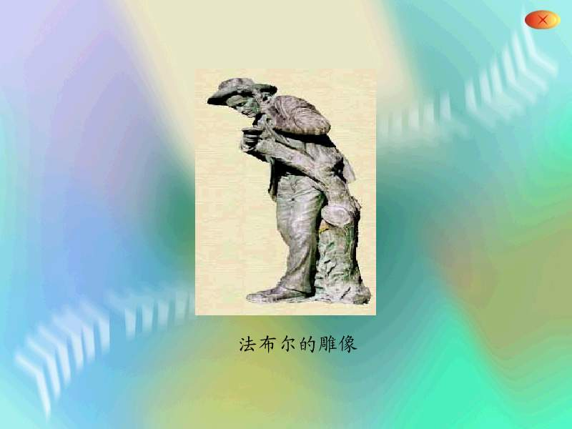
法布尔的口袋里装满了许许多多的昆虫，还装满了 ,装满了 , 装满了 。

Slide 16

“兴趣是最好的老师，对某件事
情产生了兴趣，我们就会全身心地投
入进去，做得那么有滋有味，兴趣盎
然，忘记了周围的一切，甚至忘记了
自己。
——法布尔

Slide 17


通过本节课的学习，你有什么收获？
只有目标专一，持之以恒地追求，锲而不舍地努力，才能获得成功。

Slide 18


自选超市：
1、利用课余时间观察昆虫，写一篇观察日记。
2、以“我与昆虫交朋友”为题，让学生介绍自己喜欢的昆虫。

